Slide 1
Мониторинг результативности повышения качества образования в ШНОР и ШНСУ
Куприянова Г.В., к.п.н., доцент, советник при ректорате
ГАУ ДПО ЯО ИРО
Notes:
Мониторинг – систематический сбор и обработка информации (регистрация и хранение), которая может быть использована для принятия (улучшения процесса) управленческого решения, а также, косвенно, для информирования общественности или как инструмент обратной связи в целях осуществления проектов, оценки программ или выработки политики.
Мониторинг - механизм управления реализацией пакета концептуально-программных документов:
регионального проекта по повышению качества образования в ШНОР и ШНСУ;
Концепции поддержки и вариативных моделей поддержки ШНОР и ШНСУ;
региональной и муниципальных программ поддержки школ – ШНОР и ШНСУ;
школьных программ перехода в эффективный режим работы (программ повышения качества образования).

Slide 2
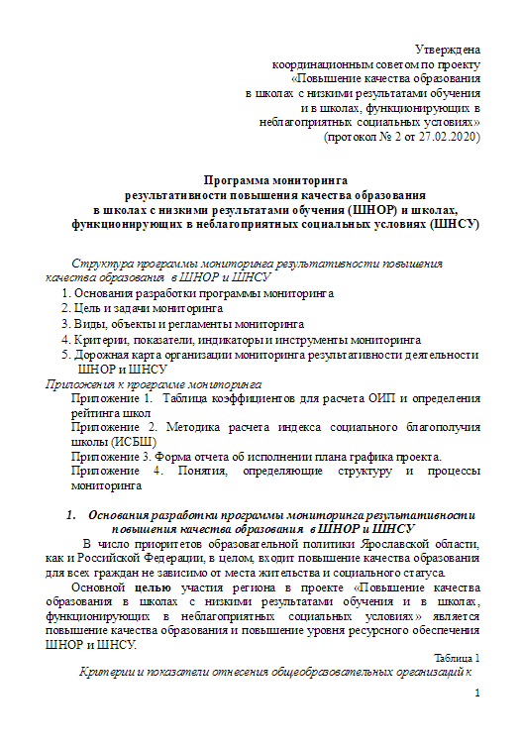
Программа мониторинга
http://www.iro.yar.ru/index.php?id=4431
СТРУКТУРА
Основания разработки программы мониторинга
Цель и задачи мониторинга
Виды, объекты и регламенты мониторинга
Критерии, показатели, индикаторы и инструменты мониторинга
Дорожная карта организации мониторинга результативности деятельности ШНОР и ШНСУ
Notes:
Мониторинг проводится в отношении обязательств субъекта реализации мероприятий по повышению качества образования в ШНОР и ШНСУ, зафиксированных в программных документах (региональный,
муниципальный и институциональный уровни).
Содержание мониторинга определяется Программой мониторинга результативности повышения качества образования в ШНОР и ШНСУ (http://www.iro.yar.ru/index.php?id=4431).

Slide 3
Порядок проведения мониторинга
Цель мониторинга: изучение и отслеживание изменений в количественных и качественных показателях результативности деятельности ШНОР и ШНСУ в процессе реализации мероприятий проекта по поддержке школ, направленных на повышение информационного обслуживания управления, эффективности принятия управленческих решений на региональном, муниципальном и институциональном уровне для повышения качества образования.
Предмет мониторинга – результаты реализации мероприятий по повышению качества образования в ШНОР и ШНСУ
Notes:
Цель мониторинга: изучение и отслеживание изменений в количественных и качественных показателях результативности деятельности ШНОР и ШНСУ в процессе реализации мероприятий проекта по поддержке школ, направленных на повышение информационного обслуживания управления, эффективности принятия управленческих решений на региональном, муниципальном и институциональном уровне для повышения качества образования.
Задачи мониторинга:
1. Обеспечить получение регулярной информации о реализации проекта в целом, об эффективности реализации адресных программ поддержки и программ перехода школ в эффективный режим работы.
2. Обеспечить качество управленческих решений по улучшению ситуации в ШНОР и ШНСУ на основе представления объективной, достоверной и достаточной информации о динамике изменений качества образования.
3. Способствовать выявлению, обоснованию и внедрению эффективных механизмов управления качеством образования на региональном и муниципальном уровнях через выявление факторов и эффективных механизмов, влияющих на качество образования.
4. Обеспечить гласность и общедоступность первичной информации и информационно-аналитических материалов мониторинга проекта.
В рамках мониторинга обеспечивается комплексный анализ и экспертиза материалов и сведений о результативности мероприятий по повышению качества образования. На основе анализа данных мониторинга готовятся аналитические материалы.

Slide 4
Схема проведения мониторинга
Региональный оператор проекта:
- ИРО
Сбор информации о результативности
Субъекты - участники мероприятий проекта:
МР
ШНОР
ШНСУ
Представление аналитической информации
Управленческие решения

Slide 5
Периодичность и сроки проведения мониторинга в 2020 году
№ | Вид мониторинга | входной | промежуточный | итоговый
1. | Мониторинг идентификации | март |  | ноябрь
2 | Мониторинг результативности:
2.1. | уровень проекта | Ежемесячно
2.2. | уровень региональной / муниципальных программ поддержки | март | ноябрь
2.3. | уровень ШНОР и ШНСУ (школьных программ перехода в эффективный режим ) | март | сентябрь | ноябрь
Notes:
Периодичность и сроки проведения мониторинга регулируются дорожной картой программы мониторинга результативности повышения качества образования в ШНОР и ШНСУ.
Деятельность по мониторингу осуществляется на основе принципов: открытости, объективности, общественно-профессионального участия; целеполагания; устойчивости.

Slide 6
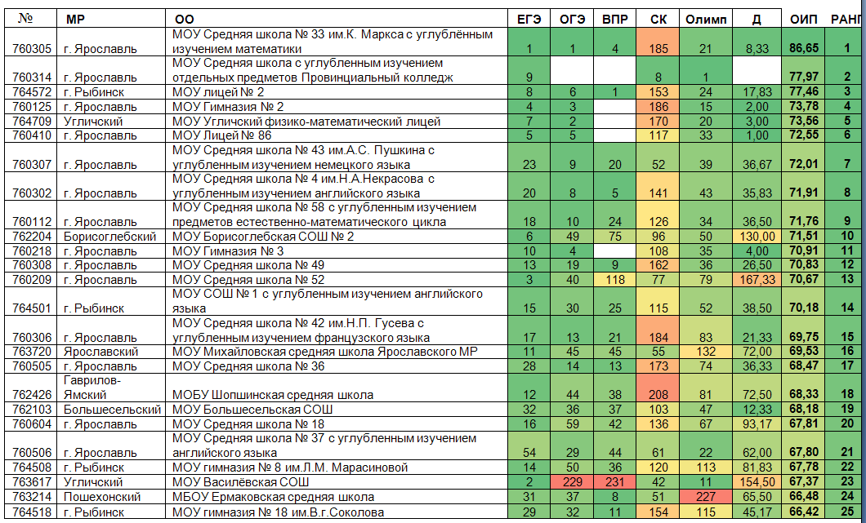
Мониторинг идентификации: критерии и показатели
Устойчивость образовательных результатов обучающихся на уровне НОО, ООО и СОО
Формат представления данных
ГИА (ОГЭ и ЕГЭ)
ВПР
Участие в олимпиадах
Сохранность контингента
Достоверность
ОИП
Ранг
Notes:
Для организации мониторинга идентификации будут использованы критерии и показатели идентификации ШНОР и ШНСУ:
Критерий «Устойчивость образовательных результатов обучающихся на уровне начального общего, основного общего и среднего общего образования», для оценки по данному критерию будет использоваться следующая группа показателей:
1.1. Группа основных показателей «Государственная итоговая аттестация – ЕГЭ, ОГЭ по предметам русский язык и математика»
1.2. Группа основных показателей «Всероссийские проверочные работы»
1.3. Группа вспомогательных показателей «Олимпиады и конкурсы»
1.4. Группа вспомогательных показателей «Сохранность контингента»
1.5. Группа вспомогательных показателей «Достоверность»
По каждому из критериев рассчитывается полный рейтинг всех школ (СОШ и ООШ), затем с помощью системы коэффициентов все эти рейтинги «связываются» в один интегральный рейтинг региона. Последние в рейтинге и определяются, как школы, показывающие низкие образовательные результаты.
1. Результаты ГИА. В расчетах результатов ЕГЭ и ОГЭ использовался относительный средний балл. Это отношение среднего балла по русскому языку и математике (профильной и базовой) к среднему баллу по этим же предметам по региону. Все данные берутся за 3 последних года.
Если школа не реализует программы среднего общего образования, берутся относительные средние баллы по ЕГЭ по региону и приписываются каждой ООШ.
Если школа не реализует программы основного общего среднего образования, а только программы старшего уровня среднего общего образования, берутся относительные средние баллы по ОГЭ по региону.
2. Результаты ВПР. Расчет аналогичен расчету по предыдущему критерию. Берутся результаты за курс начальной школы.
3. Сохранность контингента. Отражает привлекательность школы для обучающихся. Рассчитывается как отношение ушедших из школы из всех классов, за исключением 9-го класса, в течение года к общей численности обучающихся в школе.
4. Объективность оценивания. Это соответствие результатов ОГЭ, ЕГЭ и ВПР. Соответствие считается по сложной формуле. Для школ, которые не реализуют программы начального образования соответствие рассчитывается только ЕГЭ и ОГЭ, а для школ, которые не реализуют программы среднего образования - по ОГЭ и ВПР.
5. Участие в олимпиадах. Рассчитывается как отношение призеров муниципального регионального этапов к общему количеству обучающихся образовательной организации.
Используется гибкая система коэффициентов (приложение 1 «Таблица коэффициентов для расчета рейтинга школ»). При изменении коэффициентов меняется и рейтинги. Коэффициенты разные для школ, реализующих различные программы. Например, для ООШ, где нет ЕГЭ, коэффициент ОГЭ выше, чем для СОШ.
В результате оценки по группам основных и вспомогательных показателей определяется рейтинг школ, и выявляются школы со стабильно высокими и стабильно низкими образовательными результатами. Это позволит определить школы, относящиеся к группе ШНОР – школам со стабильно низкими образовательными результатами и рассмотреть их в качестве потенциальных участников региональной программы поддержки школ.
Целевой показатель региональной программы поддержки – доля ОО, имеющих ОИП более 36.0 баллов.

Slide 7
Аналитическая информация по МР
Notes:
Используя фильтр можно получить информацию по конкретному МР.

Slide 8
Мониторинг идентификации: критерии и показатели - ИСБШ
Характеристика контингента
Количество обучающихся в общеобразовательных организациях.
Доля обучающихся с задержкой психического развития.
Доля обучающихся с умственной отсталостью.
Доля обучающихся с ограниченными возможностями здоровья (за исключением ЗПР и УО).
Доля обучающихся, для которых русский язык не является родным.
Доля обучающихся, состоящих на внутришкольном учете.
Доля обучающихся, состоящих на учете в ОДН (отдел по делам несовершеннолетних) органов внутренних дел.
Доля обучающихся, состоящих на учете в КДН и ЗП (комиссии по делам несовершеннолетних и защите их прав).
Характеристика семей
Доля обучающихся, воспитывающихся в многодетных семьях.
Доля обучающихся, воспитывающихся в неполных семьях.
Доля обучающихся, воспитывающихся в малоимущих семьях.
Доля обучающихся, воспитывающихся в семьях, где оба родителя (единственный родитель, один и
Характеристика кадрового состава
Количество педагогических работников, работающих в ОО.
Количество учителей, работающих в ОО.
Доля внешних совместителей.
Количество обучающихся на одного учителя.
Количество обучающихся на педагога-психолога.
Количество обучающихся на социального педагога.
Количество обучающихся на педагога дополнительного образования.
Количество обучающихся на логопеда/дефектолога.
Доля педагогических работников, имеющих высшее педагогическое образование.
Доля педагогических работников, имеющих первую квалификационную категорию.
Доля педагогических работников, имеющих высшую квалификационную категорию.
Доля педагогических работников, достигших пенсионного возраста.
Доля молодых педагогических работников (до 35 лет), стаж работы которых не превышает 5 лет
Другие характеристики
Отнесение школы к категории «малокомплектная школа».
Расположение школы в сельской местности.
Наличие в школе подвоза обучающихся.
Notes:
ИСБШ – индекс социального благополучия школы - совокупный показатель, рассчитываемый на основе регрессионной модели путем суммирования нескольких наиболее значимых контекстных характеристик с присвоенными весами, которые определяются по принципу наибольшего вклада показателей в дисперсию показателей, характеризующий внешние условия образовательного процесса для конкретной образовательной организации на основе анализа условий осуществления образовательной деятельности, социальных характеристик обучающихся, характеристик территориального расположения школы.

Slide 9
Список школ с минимальным значением ИСБШ
С низкими результатами обучения
С высокими результатами обучения
№ | МО | ОО | ИОП | ИСБШ
 | Угличский | МОУ | 7,87 | 36,56
 | Угличский | МОУ | 9,11 | 36,98
 | Угличский | МОУ | 9,95 | 29,82
 | Угличский | МОУ | 15,09 | 32,51
 | Угличский | МОУ | 16,54 | 25,41
 | Угличский | МОУ | 21,24 | 26,92
 | Угличский | МОУ | 21,94 | 38,19
 | Угличский | МОУ | 25,24 | 44,63
 | Угличский | МОУ | 28,89 | 28,28
 | Угличский | МОУ | 34,46 | 34,23
 | Угличский | МОУ | 37,30 | 42,82
№ | МО | ОО | ОИП | ИСБШ
 | Угличский | МОУ | 44,99 | 42,47
 | Угличский | МОУ | 50,96 | 35,48
 | Угличский | МОУ | 58,08 | 38,44
 | Угличский | МОУ | 59,13 | 42,39
 | Угличский | МОУ | 60,31 | 30,55
Списки школ с множественной депривацией

Slide 10
Школы с множественной депривацией
№ | МО | ОО | Депривированные сельские школы | Депривированные городские школы | Сельские малокомплектные | Школы с ограниченной транспортной доступностью | Школы с высоким уровнем девиантности | Школы со сложным поликультурным контекстом | Школы с низким уровнем кадрового потенциала
1. | Угличский | МОУ | да |  | да | да | да |  | да
2. | Угличский | МОУ | да |  | да | да |  | да | да
3. | Угличский | МОУ | да |  | да | да | да |  | да
4. | Угличский | МОУ | да |  | да | да | да
5. | Угличский | МОУ | да |  | да | да |  |  | да
6. | Угличский | МОУ |  |  | да | да | да |  | да
7. | Угличский | МОУ | да |  | да |  |  | да | да
8. | Угличский | МОУ | да |  | да | да | да
9. | Угличский | МОУ | да |  | да | да |  |  | да

Slide 11
Мониторинг идентификации
ИРО
Обработка аналитических данных по 100% ОО
Выявление ШНОР и ШНСУ
МР
Анализ данных по МР
Школа
Анализ данных по школе
Представление аналитической информации в МР и ОО
Notes:
Использование системы показателей призвано:
обеспечить получение регулярной и достоверной информации об эффективности реализации мероприятий по поддержке ШНОР и ШНСУ;
обеспечить качество управленческих решений по улучшению ситуации в ШНОР и ШНСУ;
способствовать выявлению, обоснованию и внедрению эффективных механизмов управления качеством образования через выявление факторов и эффективных механизмов, влияющих на качество образования.

Slide 12
Мониторинг результативности: уровень реализации программ поддержки
показатели динамики достижения непосредственных результатов реализации программы поддержки;
показатели динамики влияния программы поддержки на повышение качества образования в ШНОР и ШНСУ;
показатели динамики влияния программ поддержки на ресурсное обеспечение ШНОР и ШНСУ;
Notes:
Мониторинг реализации региональной /муниципальных программ поддержки ШНОР и ШНСУ нацелен на получение информации об эффективности реализуемого комплекса мер поддержки и предупреждения негативных последствий. Данный мониторинг осуществляется по 3 группам показателей.

Slide 13
Форма представления данных о непосредственных результатах реализации программы поддержки
№ | Мероприятие | Планируемые результаты | Срок реализации | Непосредственные результаты | Отклонения и их причины
1 | 2 | 3 | 4 | 5 | 6
01.11.2020
МР
Дистанционный режим
ИРО
Notes:
Определение динамики достижения непосредственных результатов программы поддержки предполагает выявление степени достижения ожидаемых результатов, для чего собираются данные о достижении непосредственных результатов программы, которые соотносятся с планируемыми показателями. Источником таких данных являются отчеты, справки, документы.
На основании анализа данных делается вывод о степени достижения ожидаемых результатов, а также разрабатываются мера по предупреждению нежелательных последствий в случае не достижения планируемых результатов.

Slide 14


Динамика влияния программы поддержки на повышение качества образования в ШНОР и ШНСУ
Результаты ГИА (ЕГЭ и ОГЭ)
Результаты ВПР
Результаты участия в олимпиадах
Образовательные результаты (вариатив)
ОО | Справляемость (число/доля) |  |  | Успешность (число/доля) |  |  | Число победителей /Доля от общего числа участников
 | 2018 | 2019 | 2020 | 2018 | 2019 | 2020
Notes:
Целевой показатель региональной программы поддержки – доля ОО, имеющих ОИП более 36.0 баллов.
Определение динамики влияния программы поддержки на повышение качества образования предполагает выявление динамики образовательных достижений обучающихся ОГЭ, ЕГЭ, ВПР и участия обучающихся в муниципальных и региональных этапах олимпиад. Сбор данных осуществляется через региональную информационную систему обеспечения проведения государственной итоговой аттестации обучающихся, освоивших основные образовательные программы основного общего и среднего общего образования, и АСИОУ.
На основании анализа данных определяются школы, улучшившие результаты обучения и школы, которые по прежнему демонстрируют низкие результаты обучения. Делаются выводы о наличии позитивной или отрицательной динамики.

Slide 15
Динамика влияния программы поддержки на ресурсное обеспечение ШНОР и ШНСУ
доля педагогов, демонстрирующих прирост предметных/метапредметных компетенций
доля педагогов, включенных в активные формы взаимодействия (профсообщества, конкурсы профмастерства)
доля педагогов повысивших свою квалификацию
доля педагогов, имеющих высшую и первую квалификационные категории
совершенствование нормативного и информационно-методического обеспечения
Notes:
Определение динамики влияния программ поддержки ШНОР и ШНСУ на улучшение кадрового обеспечения школ осуществляется на основе данных АСИОУ, отчетов, анкетирования, тестирования.
Совершенствование нормативного и информационно-методического обеспечения отслеживается на основе отчетов.

Slide 16
Тестинг метапредметных компетенций
Notes:
Оценка предметных и метапредметных компетенций педагогических работников ШНОР и ШНСУ осуществляется с целью выявления дефицитов профессиональных компетенций.
Авторским коллективом под руководством А.В. Золотаревой, доктора педагогических наук, профессора, ректора ГАУ ДПО ЯО ИРО, разработан компьютерный тест для оценки метапредметных компетенций педагога, в том числе и для исследования дефицитов и их проявлений в практической деятельности.
ГАУ ДПО ЯО ИРО в период с 27-30.05.2020 организует тестирование 100% педагогических работников из 68 школ (ШНОР и ШНСУ).
По результатам тестирования будут представлены данные в следующих форматах:
муниципальные органы управления образованием - сводная аналитическая информация по МР;
руководитель школы - сводные данные по школе;
педагог - в период с 27-30.05.2020 индивидуальные результаты педагога и рекомендации для него по устранению выявленных дефицитов.

Slide 17
Уровень реализации школьных программ перехода в эффективный режим работы
Инвариант:
Результаты ГИА
Результаты ВПР
Результаты участия обучающихся в олимпиадах и конкурсах
Сохранность контингента
Notes:
На уровне реализации школьных программ перехода в эффективный режим работы мониторинг осуществляется по двум группам показателей: инвариант и вариатив.

Slide 18
Группа дополнительных показателей
ШНОР
ШНСУ
Доля обучающихся, повысивших степень школьной мотивации.
Доля обучающихся, их родителей и педагогов, удовлетворенных качеством условий образования в ОО.
Доля обучающихся, занимающихся по дополнительным образовательным программам.
Доля педагогов школ, включенных в активные формы взаимодействия и саморазвития (профессиональные сообщества, конкурсное движение и др.) .
Доля участников образовательных отношений, удовлетворенных материально-техническим обеспечением организации.
Доля образовательных программ с использованием дистанционных технологий в общем пакете программ ОО.
Доля обучающихся с образовательной неуспешностью, которым оказана адресная поддержка.
Доля выпускников, получивших документы об образовании (обучении).
Доля обучающихся не аттестованных по итогам учебного года.
Доля обучающихся с образовательной неуспешностью, которым оказана адресная поддержка.
Доля обучающихся ОО, занимающихся по дополнительным образовательным программам.
Доля обучающихся, повысивших степень школьной мотивации.
Доля обучающихся, включенных в работу различных органов ученического самоуправления.
Укомплектованность школы педагогическим кадрами, в том числе специалистами (психолог, логопед, дефектологи, преподаватели дополнительного образования детей, социальные педагоги).
Доля обучающихся, их родителей и педагогов, удовлетворенных качеством условий образования в ОО.
Доля педагогов школ, включенных в активные формы взаимодействия и саморазвития (профессиональные сообщества, конкурсное движение и др.) .
Доля участников образовательных отношений, удовлетворенных материально-техническим обеспечением организации.
Notes:
Для получения информации о реализации школьных программ перехода в эффективный режим работы используются аналитико-статистические данные об образовательных результатах, отчеты, данные оценочных процедур ГУ ЯО Центр оценки и контроля качества образования (результаты аттестации педагогических кадров); данные АСИОУ; опросов участников образовательных отношений, самообследования образовательных организаций, обработки диагностических карт, тестинга компетенций педагогических работников, использования методик определения школьной мотивации и изучения образовательной неуспешности обучающихся.

Slide 19
Мониторинг
РП
Муниципальный
РП – уровень муниципальных программ - инвариант
Школьный
РП – уровень ОО (инвариант)
МП – (инвариант)
Региональный
Вариатив -МП
Вариатив - ШП
Notes:
РСП – региональные показатели
МП – муниципальные показатели
ШП – школьные показатели

Slide 20

СПАСИБО!
http://www.iro.yar.ru/index.php?id=4426

